Slide 1
Практические занятия №7, 8
Раздел: Аэродинамические основы организации воздухообмена в помещении
Тема: Подбор воздухораспределителя

Slide 2
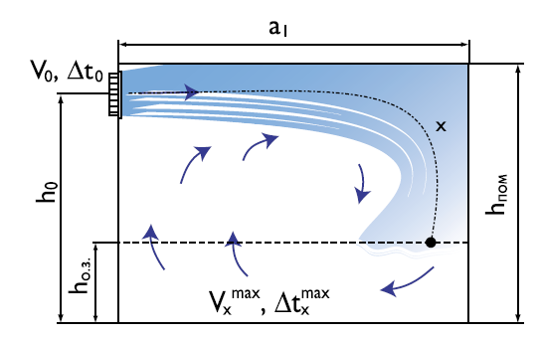
Методические указания к решению задач (Занятие 7)
Исходными данными к расчёту воздухораспределения являются:
размеры помещения, воздухообмен, высота рабочей зоны, допустимые скорость и избыточная температура на входе струи в рабочую зону, коэффициенты сжатия, неизотермичности, взаимодействия и перехода.
Тип воздухораспределителя выбирается исходя из архитектурно-планировочных решений, характера технологического процесса и требований в параметрам в струе на входе в рабочую зону.
Так как подбор воздухораспределителя выполняется после акустического расчёта, то на этот момент уже известен допустимый уровень шума, который может создать воздухораспределитель. По этой величине, а также воздухообмену и с учётом размеров помещения подбирается модель решётки по следующей таблице.

Slide 3
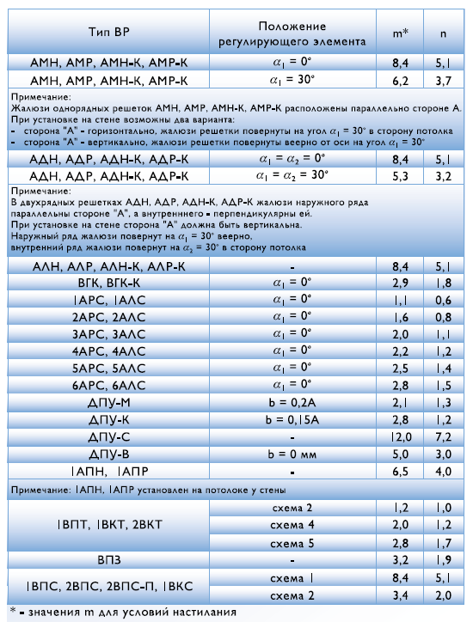
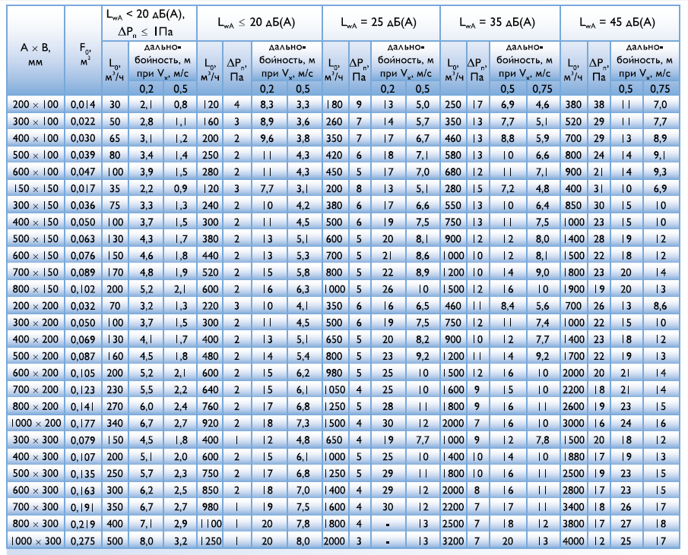
Методические указания к решению задач (Занятие 7)

Slide 4
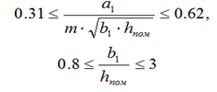
Методические указания к решению задач (Занятие 7)
Если значения скорости и избыточной температуры превышают нормируемые, то выбирается другой воздухораспределитель.

Slide 5
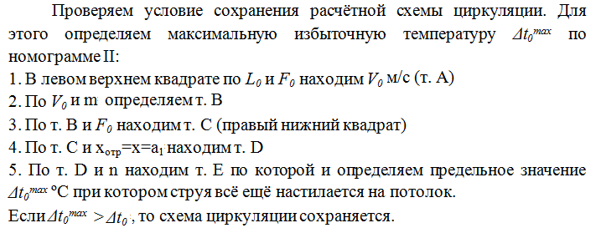
Методические указания к решению задач (Занятие 7)

Slide 6
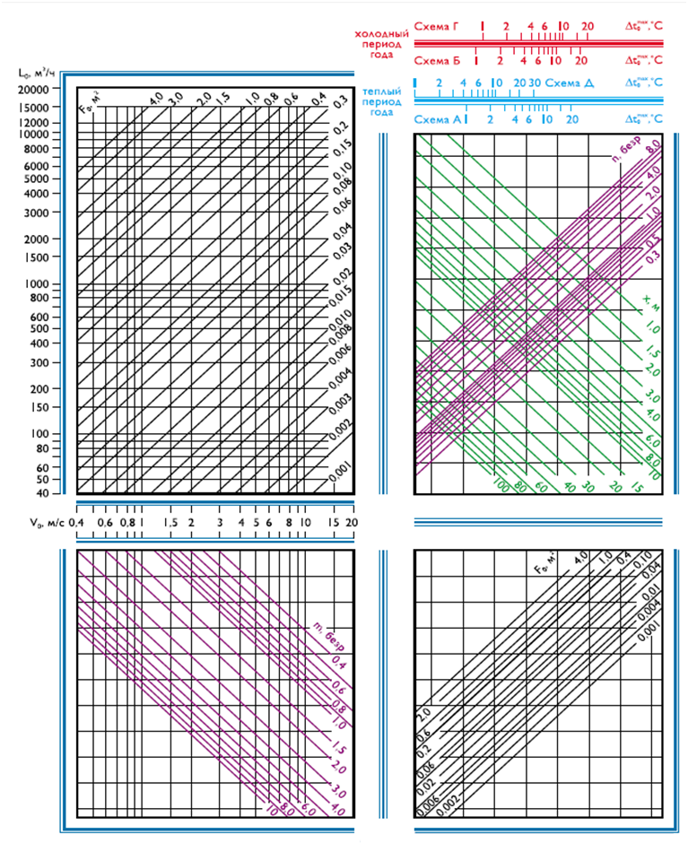
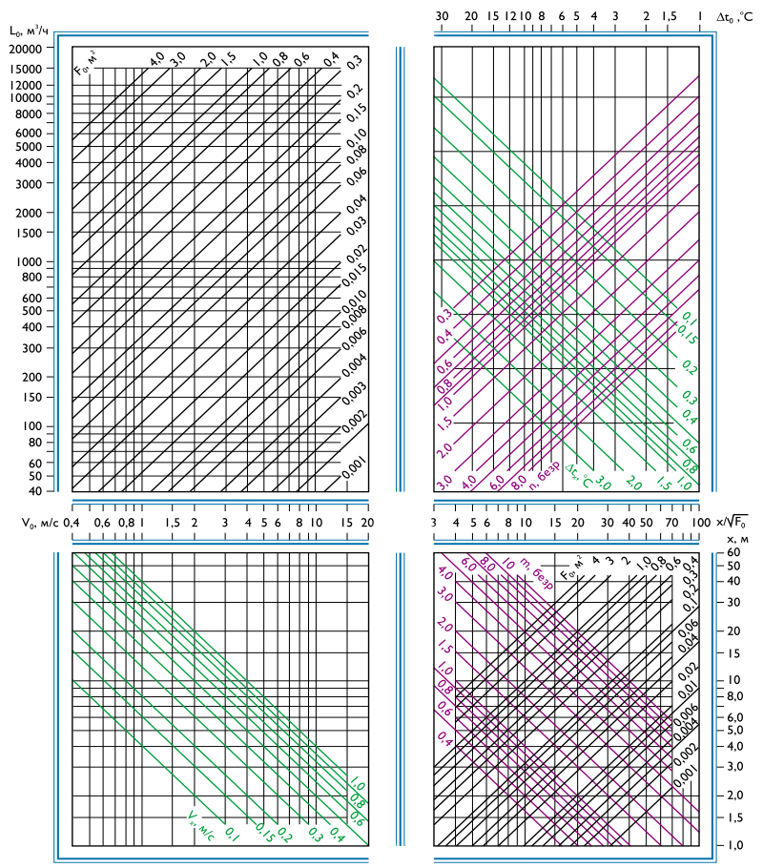
Методические указания к решению задач (Занятие 7)
Номограмма I

Slide 7
Условие типовой задачи (Занятие 7)
Рассчитать приточную настилающуюся струю от решетки.
Размеры помещения: Fо.з.= 18х6 = 108 м2, L0 = 1500 м3/ч, hпом = 4 м, hр.з.= 2 м, Vнорм= 0,5 м/с, Δtнорм= 1 ºС, Δt0 = 3,0 ºС. Коэффициенты Кс=0.8, Кн=1, Кп=1.
По архитектурно-планировочным решениям принято установить решетку АМР-К, работающую по схеме подачи "А" (сверху вниз настилающимися на потолок струями). В ответ вывести значения скорости и избыточной температуры на входе в рабочую зону.
Варианты ответов:
0.4, 0.3
0.45, 0.12
0.28, 0.8
0.3, 0.09
0.33, 0.3
Верный ответ: 0.4, 0.3

Slide 8
Подсказка (Занятие 7)
В случае получения неправильного ответа следует:
обратить внимание на условные обозначения, так как индекс при переменной может сильно влиять на её значение;
следует помнить, что при настилании струи на потолок её дальнобойность увеличивается в 1.4 раза;
внимательно проверить вычисления, при необходимости воспользоваться таблицами Excel или другими средствами автоматизации расчётов.

Slide 9
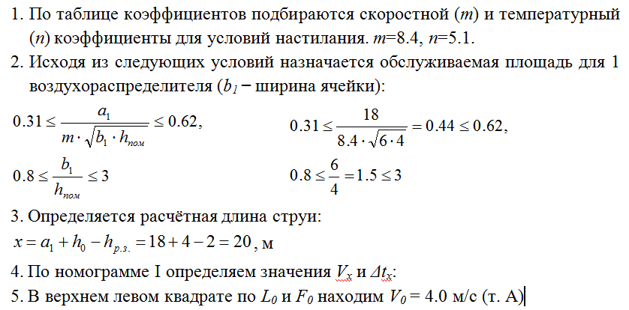
Полное решение задачи (Занятие 7)

Slide 10
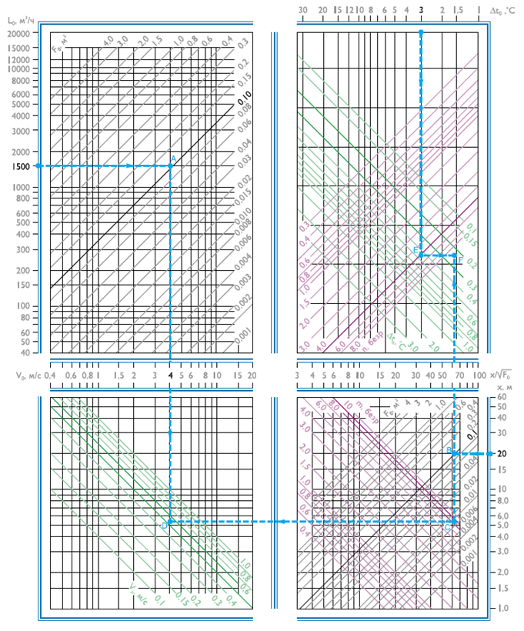
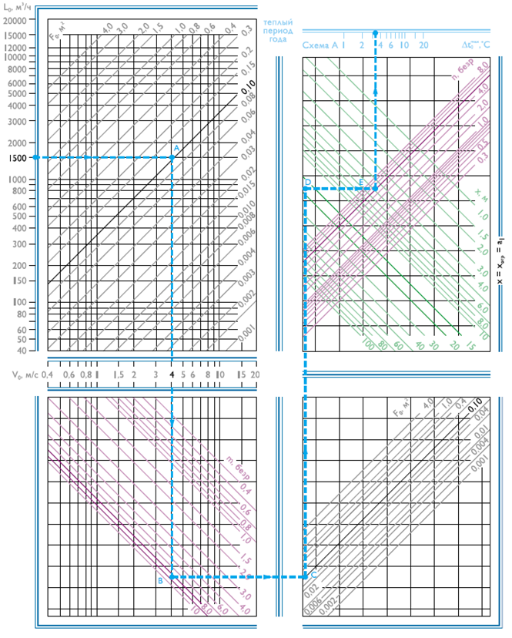
Полное решение задачи (Занятие 7)

Slide 11
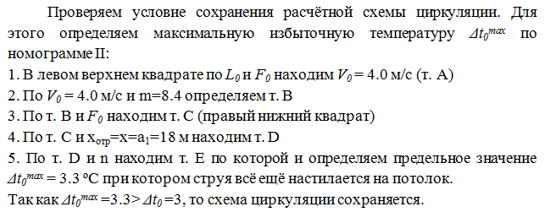
Полное решение задачи (Занятие 7)

Slide 12
Задания для самостоятельного решения (Занятие 8)

Slide 13
Практические занятия №9, 10
Раздел: Аэродинамические основы организации воздухообмена в помещении
Тема: Подбор воздухораспределителя

Slide 14
Методические указания к решению задач (Занятие 9)
Исходными данными к расчёту воздухораспределения являются:
размеры помещения, воздухообмен, высота рабочей зоны, допустимые скорость и избыточная температура на входе струи в рабочую зону, коэффициенты сжатия, неизотермичности, взаимодействия и перехода.
Тип воздухораспределителя выбирается исходя из архитектурно-планировочных решений, характера технологического процесса и требований в параметрам в струе на входе в рабочую зону.
Так как подбор воздухораспределителя выполняется после акустического расчёта, то на этот момент уже известен допустимый уровень шума, который может создать воздухораспределитель. По этой величине, а также воздухообмену и с учётом размеров помещения подбирается модель диффузора по следующей таблице.

Slide 15
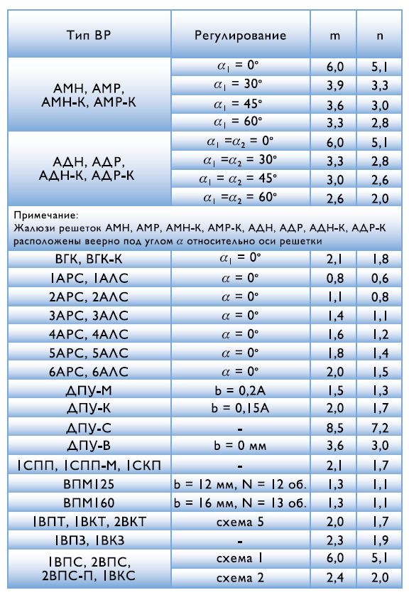
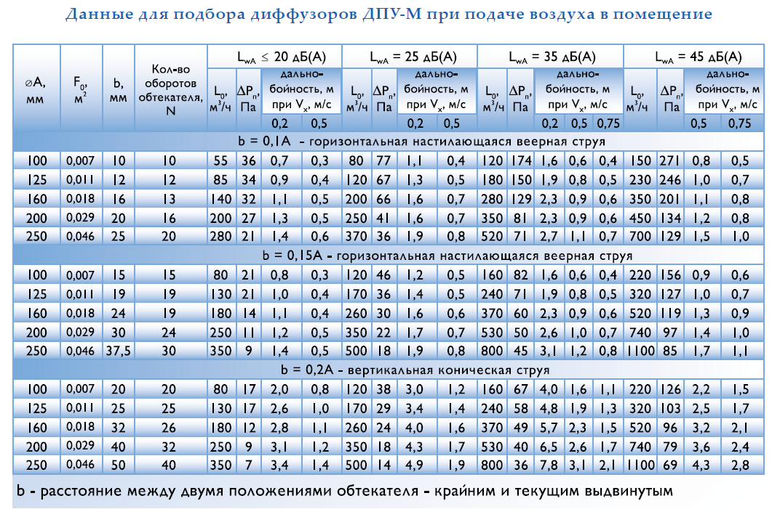
Методические указания к решению задач (Занятие 9)
По предварительно выбранной марке диффузора с использованием таблицы определяются коэффициенты m и n

Slide 16
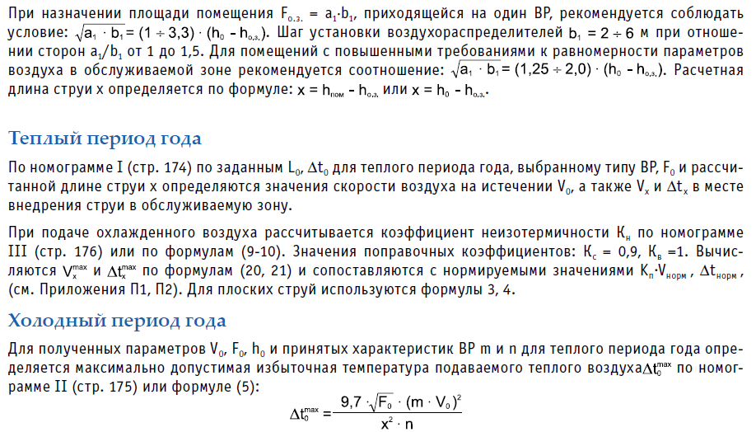
Методические указания к решению задач (Занятие 9)

Slide 17
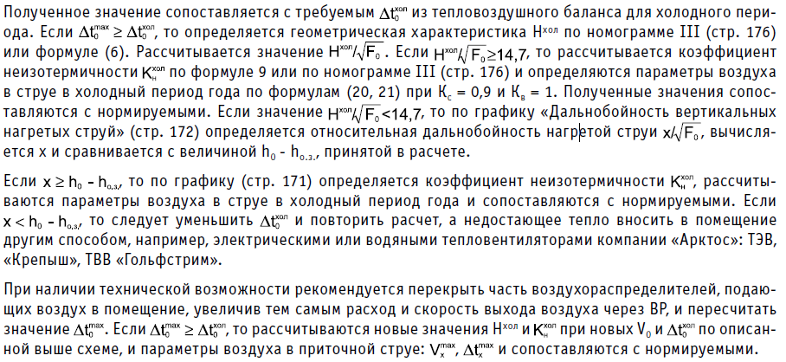
Методические указания к решению задач (Занятие 9)

Slide 18
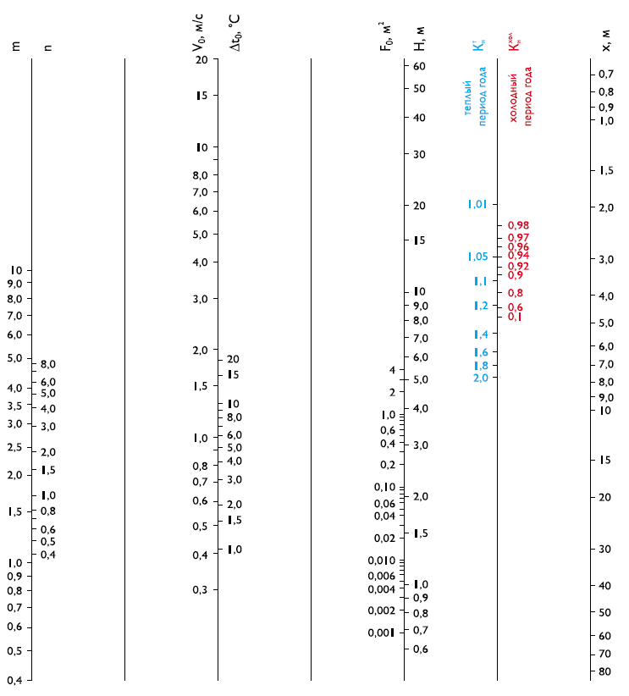
Методические указания к решению задач (Занятие 9)
Номограмма I
Номограмма II
Номограмма III

Slide 19
Условие типовой задачи (Занятие 9)
Рассчитать приточную струю от диффузора.
Размеры помещения: F_{о.з.}= 12×10 м, L₀ = 1200 м³/ч, h_{пом} = 4 м, h_{р.з.}= 2 м, V_{норм}= 0,3 м/с, Δt_{норм} х_{п}= 1,5 ºС, Δt·т₀ = 5,0 ºС, Δt_{хол} 0 = 10,0 ºС , Δt_{норм} т_{п}= 3,0 ºС.
По архитектурно-планировочным решениям принять установку диффузоров ДПУ-К, работающих по схеме подачи «Г» (сверху вниз коническими и неполными веерными струями). В ответ вывести значения скорости и избыточной температуры на входе в рабочую зону для ТП.
Варианты ответов:
0.35, 0.6
0.45, 0.12
0.28, 0.8
0.3, 0.09
0.33, 0.3
Варианты ответов: 0.35, 0.6

Slide 20
Подсказка (Занятие 9)
В случае получения неправильного ответа следует:
обратить внимание на условные обозначения, так как индекс при переменной может сильно влиять на её значение;
внимательно проверить вычисления, при необходимости воспользоваться таблицами Excel или другими средствами автоматизации расчётов.

Slide 21
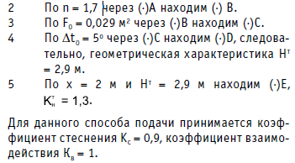
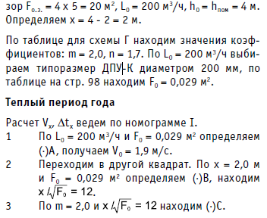
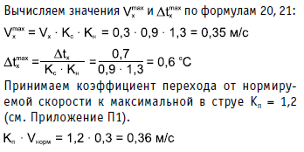
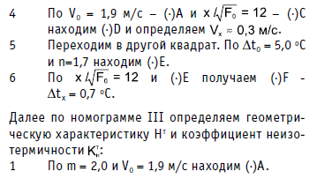
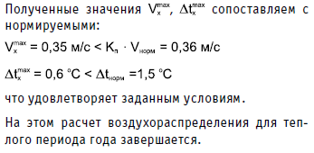
Полное решение задачи (Занятие 9)

Slide 22
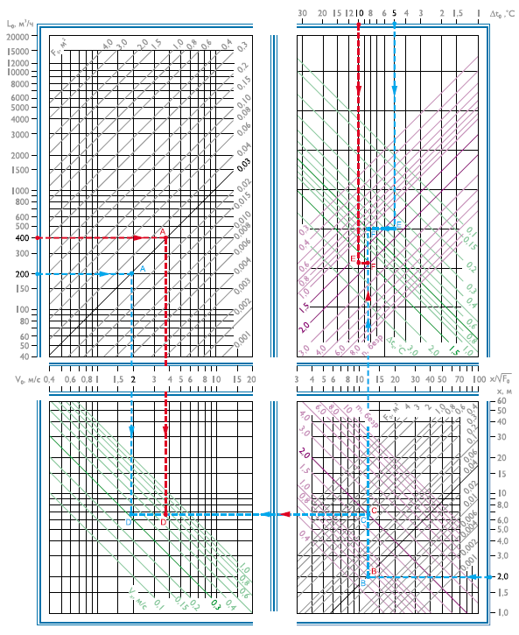
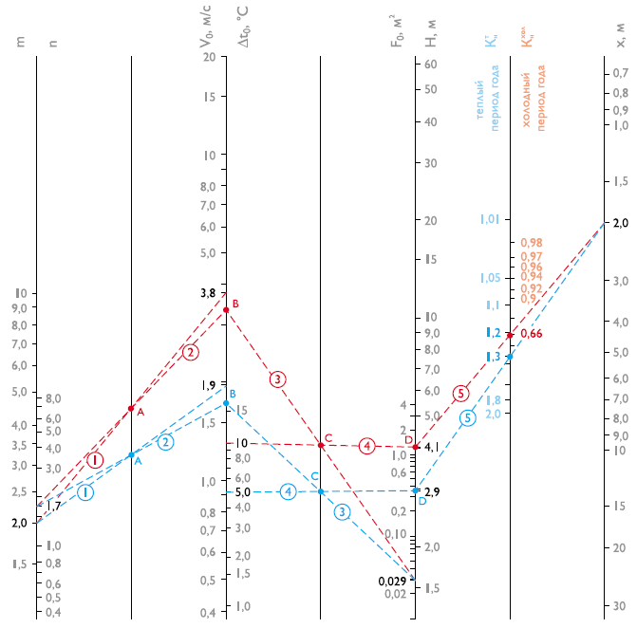
Полное решение задачи (Занятие 9)

Slide 23
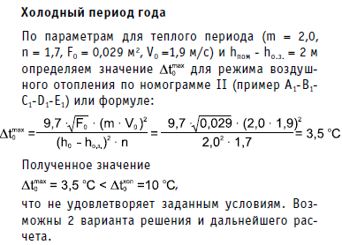
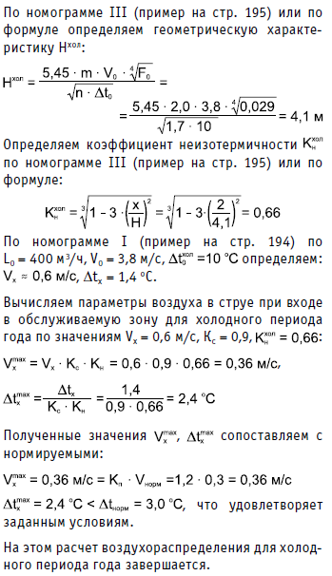
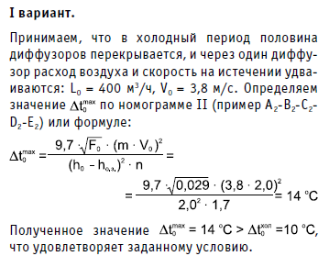
Полное решение задачи (Занятие 9)

Slide 24
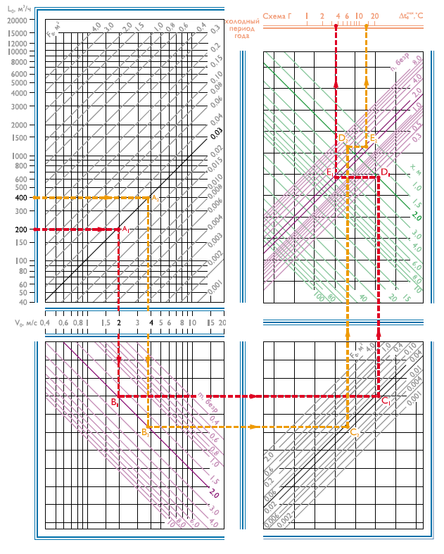
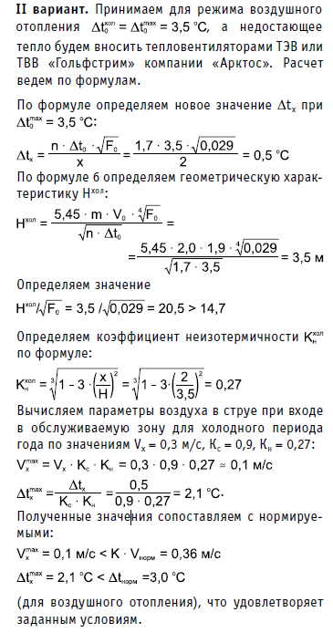
Полное решение задачи (Занятие 9)
Примечание: в расчётах использованы приложения из электронной версии каталога компании «Арктос», находящегося в открытом доступе в сети интернет.

Slide 25
Задания для самостоятельного решения (Занятие 10)
Рассчитать приточную струю от диффузора.
Размеры помещения: Fо.з.= 12×10 м, L0 = 3000 м3/ч, hпом = 5 м, hр.з.= 1,5 м, Vнорм= 0,3 м/с, Δtнорм хп= 1,5 ºС, Δt т 0 = 5,0 ºС, Δt хол 0 = 10,0 ºС , Δtнорм тп= 3,0 ºС.
По архитектурно-планировочным решениям принять установку диффузоров ДПУ-К, работающих по схеме подачи «Г» (сверху вниз коническими и неполными веерными струями). В ответ вывести значения скорости и избыточной температуры на входе в рабочую зону.

